Slide 1

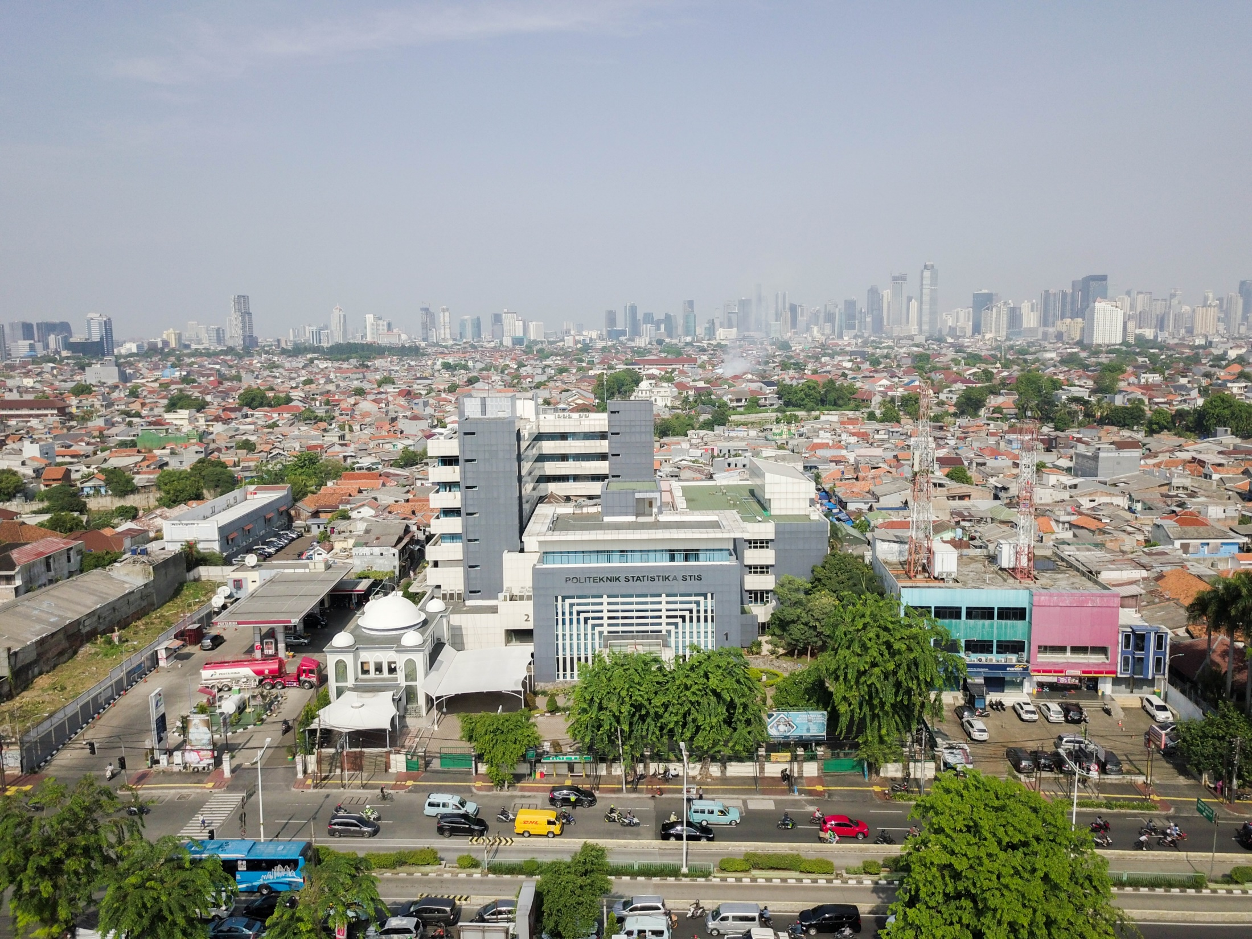
POLITEKNIK STATISTIKA STIS
For Better Official Statistics
INTERPOLASI POLINOMIAL
Pertemuan 8 – Metode Numerik
Notes:
Title

Slide 2
Bentuk-bentuk Polinomial
Interpolasi Polinomial Linier
Interpolasi Polinomail Kuadratik
Notes:
Subtitle

Slide 3

Bentuk-bentuk polinomial
Power Form
Polinomial p(x) dengan derajat ≤ n,
koefisien a₀, a₁, ... , a_{n}
Shifted Power Form
digunakan misal pada kasus loss of significance pada power form

Slide 4
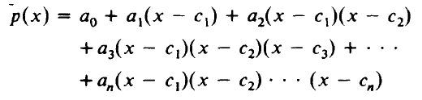

Newton Form
Pengembangan dari shifted power form
Nested Form
Newton form tidak efisien dalam penghitungan sehingga dikembangkan bentuk ini

Slide 5
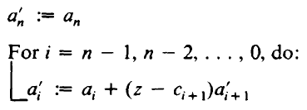
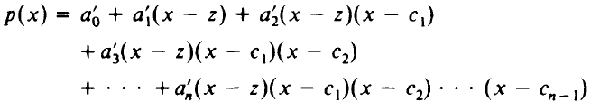
Algoritma: Nested multiplication for the Newton form
Diberikan n + 1 koefisien a₀, a₁, ... , a_{n} untuk polinomial bentuk Newton p(x) bersama dengan pusat c₁, c₂, ... , c_{n} serta suatu bilangan z.
Then a’₀ = p(z)
Dari algoritma di atas maka akan diperoleh koefisien a’₀, a’₁, ... , a’_{n} untuk polinomial p(x), dimana:

Slide 6
Contoh 1
Misal diketahui polinomial bentuk Newton dibawah ini:
p(x) = 1 + 2(x - 1) + 3(x - 1)(x - 2) + 4(x - 1)(x - 2)(x - 3)
Tentukan p(4) dengan algoritma di atas!
a’_{n} = a_{n} → a’₃ = 4
i = 2 → a’₂ = a₂ + (z – c₃) a’₃ = 3 + (4 – 3) 4 = 7
i = 1 → a’₁ = a₁ + (z – c₂) a’₂ = 2 + (4 – 2) 7 = 16
i = 0 → a’₀ = a₀ + (z – c₁) a’₁ = 1 + (4 – 1) 16 = 49
Jadi p(4) = 49

Slide 7
CONTOH 2
Kita bisa menggunakan algoritma di atas untuk mengubah bentuk Newton ke bentuk lain.
Misal diketahui polinomial bentuk Newton dibawah ini:
Nyatakan polinomial tersebut kedalam bentuk power!

Slide 8
Bentuk power sama dengan bentuk Newton tapi dengan semua pusatnya sama dengan 0 → z = 0

Slide 9


Slide 10
Latihan

Slide 11
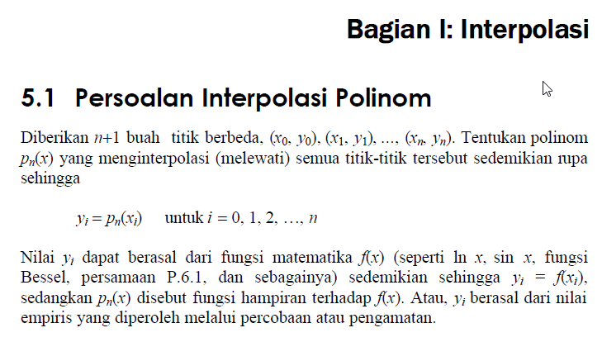

Slide 12
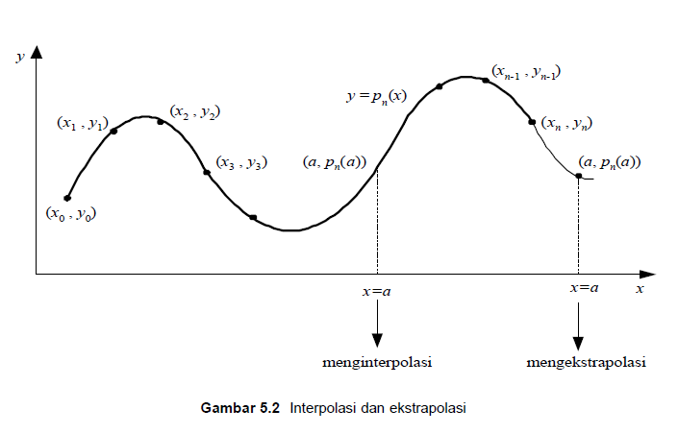

Slide 13
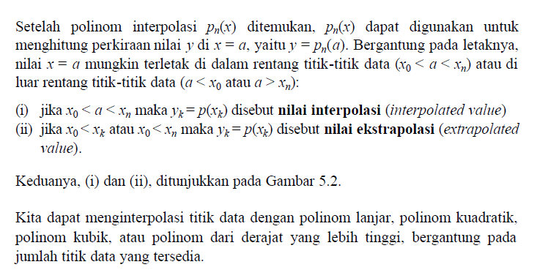

Slide 14

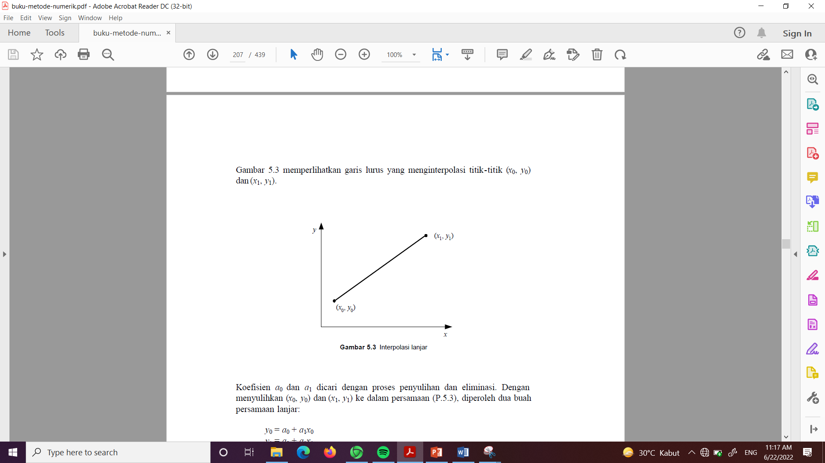

Slide 15
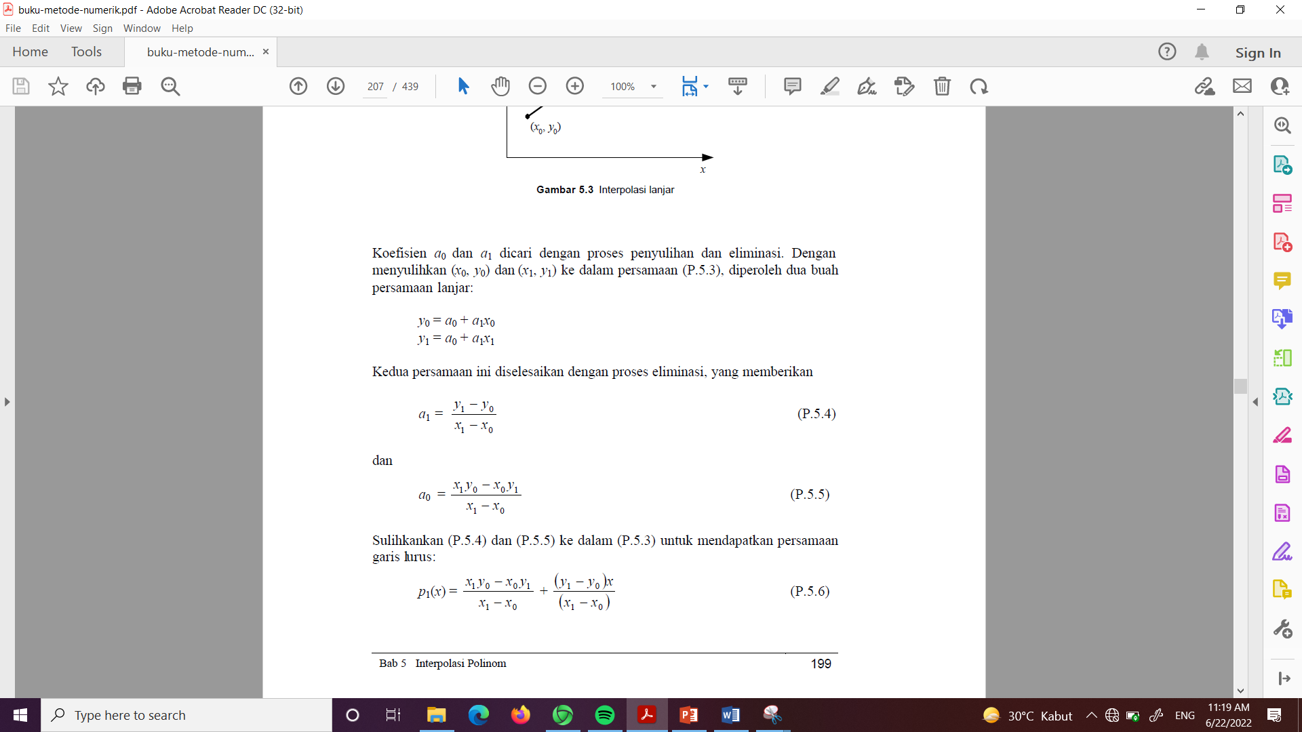

Slide 16
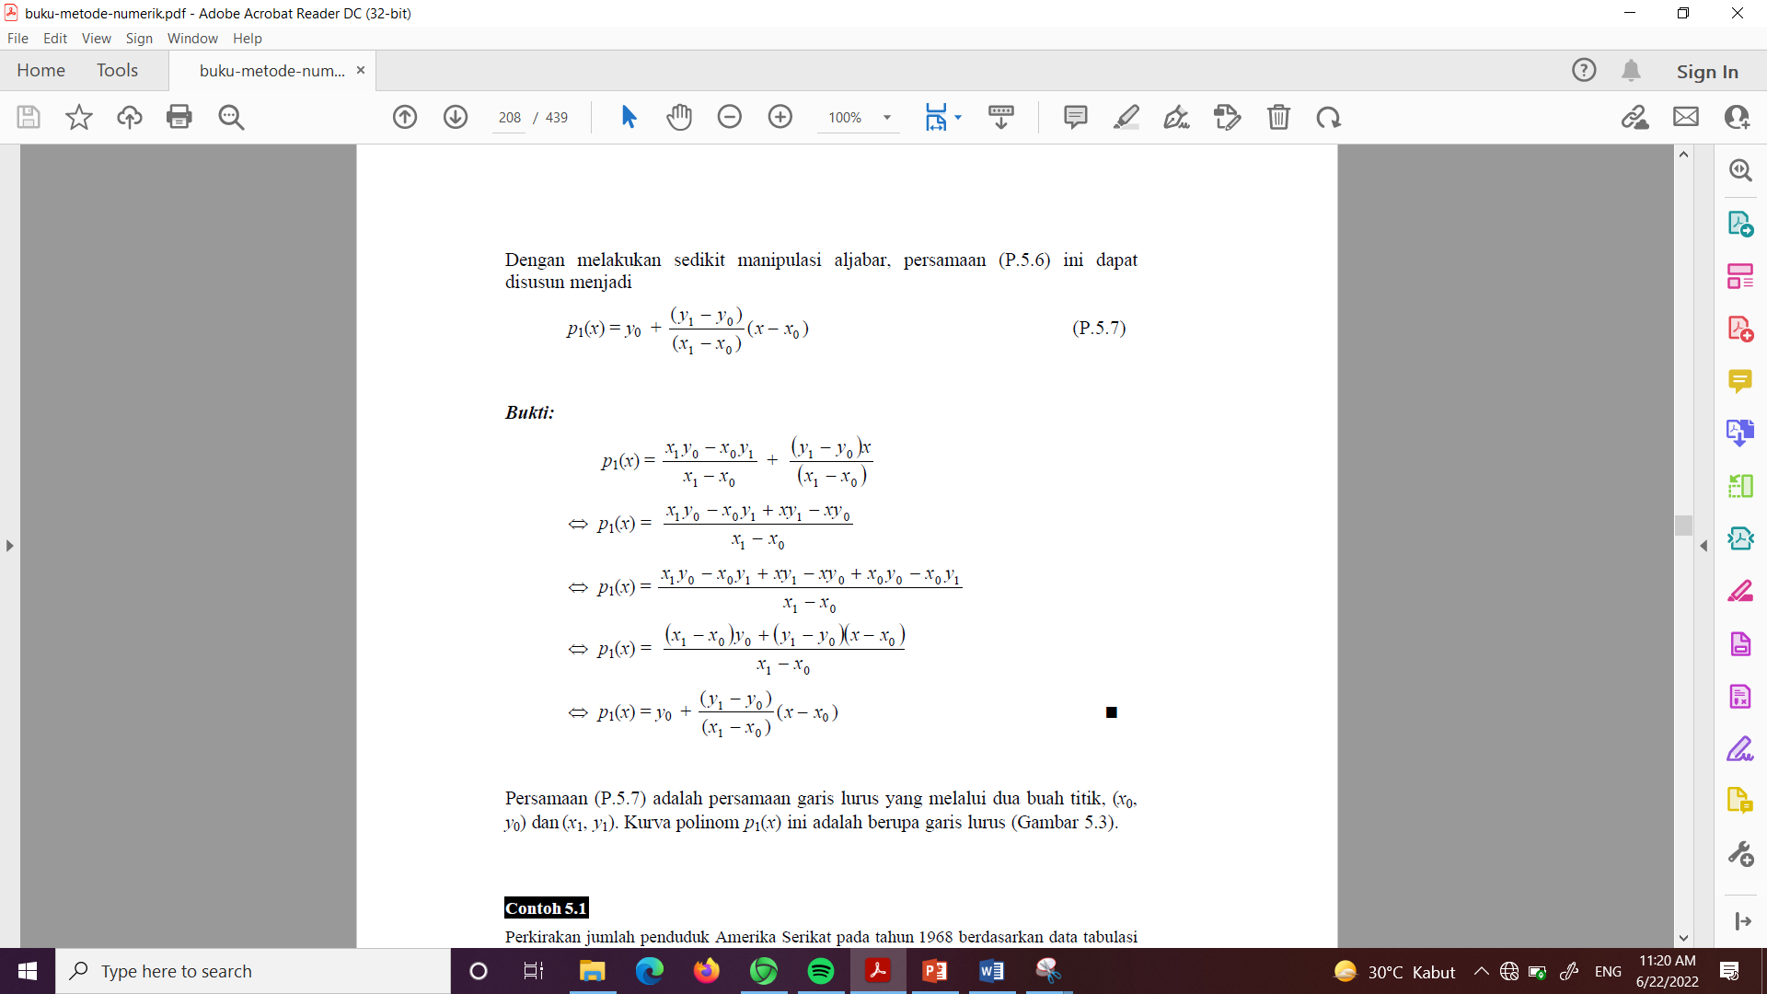

Slide 17
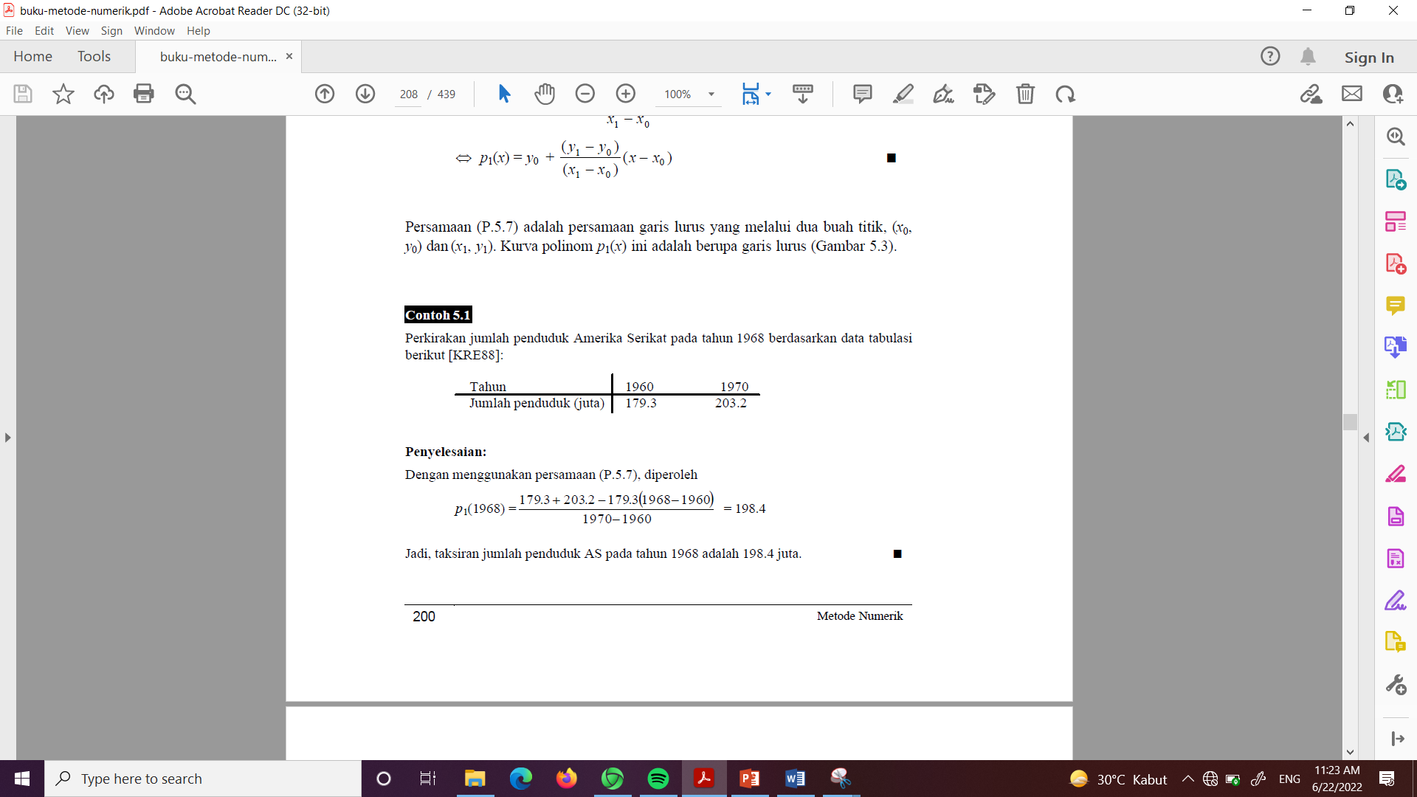

Slide 18


Slide 19
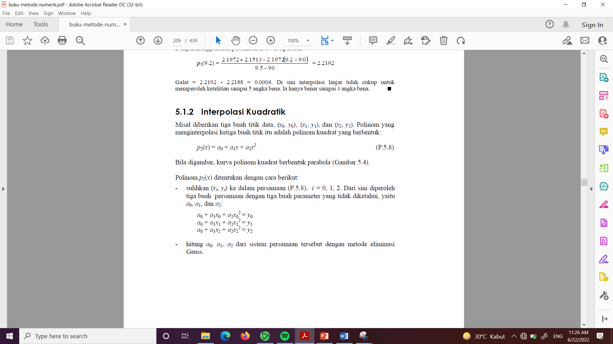

Slide 20
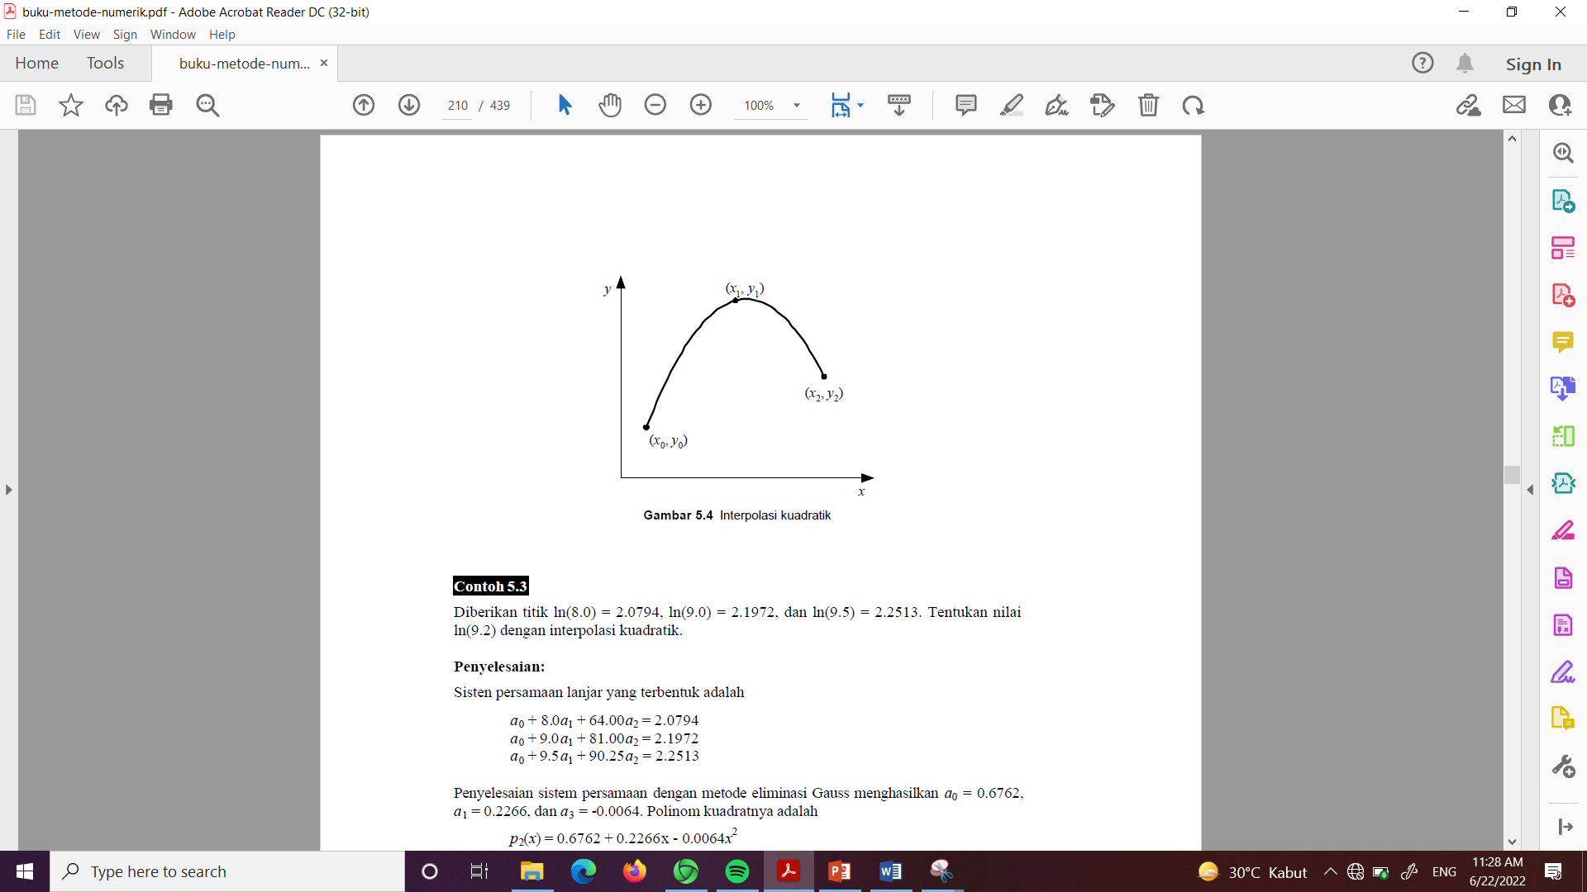

Slide 21
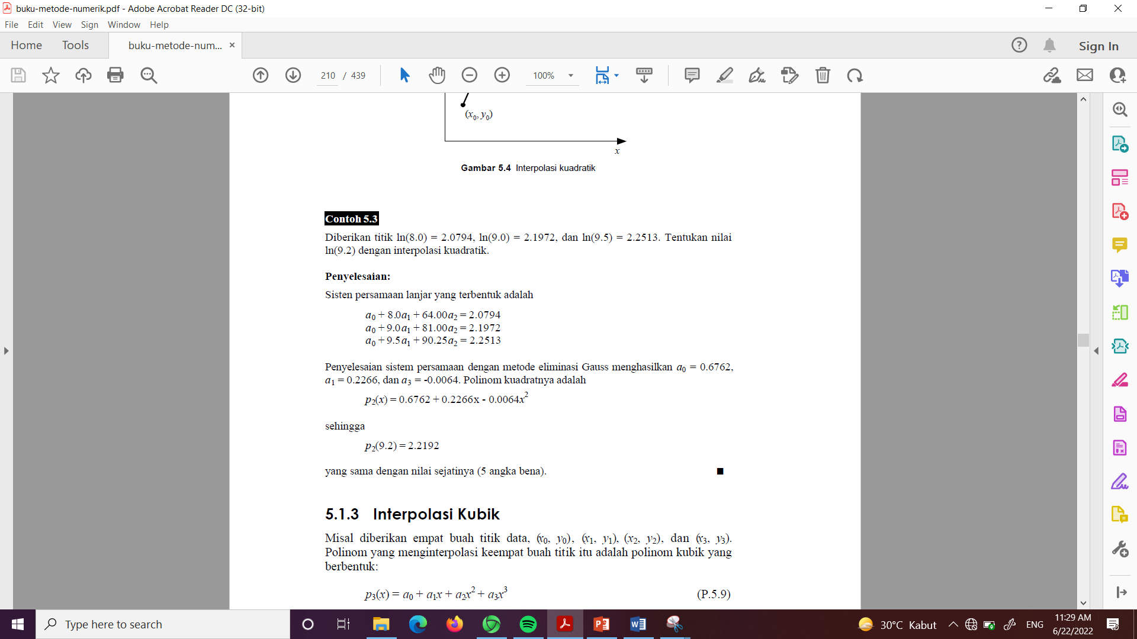

Slide 22
TERIMA KASIH
Notes:
Subtitle

